Slide 1
Tajemník (obecní úřad) oproti orgánům obce
Úvahy o příčinách vzniku konfliktů a zásady, jak jim předcházet
Andrea Kovářová
Pardubice 12.11.2019

Slide 2
Otázky k zamyšlení a diskuzi:
spolupráce a komunikace obecního úřadu s radou a zastupitelstvem – zásady dobré praxe
kontinuita v samosprávách: Je postavení tajemníka dostatečně pevné, aby po změně vedení města po volbách mohl efektivně pracovat?

Slide 3
Modely fungování VS
Smíšený (spojený) model výkonu veřejné správy oproti oddělenému modelu
Smíšený model – dvě strany téže mince nebo dvě mince?
Moc odvozená od státu
Existoval nejprve stát a pak obec, nebo obec a potom stát?
Systémová podjatost – právo užívané nebo zneužívané?
Veřejná správa
Státní správa
Samospráva

Slide 4
Orgány obce
Proč vzniká konflikt?
zastupitelstvo
starosta
obecní úřad
rada
zvláštní orgány

Slide 5
Zaměstnanci obce
Zaměstnanci obce
Zaměstnanci zařazení do obecního úřadu
Úředníci obecního úřadu
zastupitelé

Slide 6
Zásady dobré praxe
Žádný právní předpis (tedy žádná norma) nezajistí funkční vztah
Norma je pravidlo chování, normy jsou obsaženy v právních předpisech, ale i jiných normativních systémech (morálka, etiketa, …)
Předpisy jsou jen nosiče informací (médium), které nám umožňují předávat informaci
Jaké pravidlo chování se vytvoří, záleží jen na nás (jak dodržujeme, jak kontrolujeme, …)
Zpět k první odrážce: právo je základ pro to, abychom si vytvořili vlastním chováním fungující pracoviště (vztahová rovina, nikoli právní)

Slide 7
Vztahy na pracovišti
Právní vztahy
Společenské vztahy

Slide 8
Vztahy na pracovišti
Tajemník a obecní úřad jsou profesionálové (úředníci) = nepatří do politiky (jmenování, pracovní smlouva, tj. pracovněprávní vztah)
Starosta a zastupitelé jsou politici (vztah k obci vzniká volbou)
Tajemník je zárukou kontinuity po volbách při změně volených funkcionářů
Nedostatek: tajemník není obligatorní funkcí (pouze u úřadů II. a III. stupně)
Tajemník ani úředníci by neměli být členy žádné politické strany, ani projevovat v rámci své práce politické přesvědčení (viz zákon o úřednících: implicitně plyne z ustanovení, že dbá veřejného zájmu, nikoli tedy zájmu určitého subjektu či skupiny, je nestranný, …)

Slide 9
Jak silné je postavení tajemníka?
Měl by být tajemník více chráněn, než běžný zaměstnanec?
Jistá ochrana plyne z pravidel platných pro jmenovanou funkci danou zákonem o úřednících (např. pracovní poměr nekončí při odvolání z funkci, či vzdání se práva odvolání,…)
Ochrana nemůže být silnější, neboť by blokovala možnost odvolání při existenci objektivních důvodů k odvolání
„Kdo chce psa být, hůl si vždycky najde“
Připravovaná novela zákona o obcích (mimo jiné), možnost odvolání tajemníka Ministerstvem vnitra ve správním řízení

Slide 10
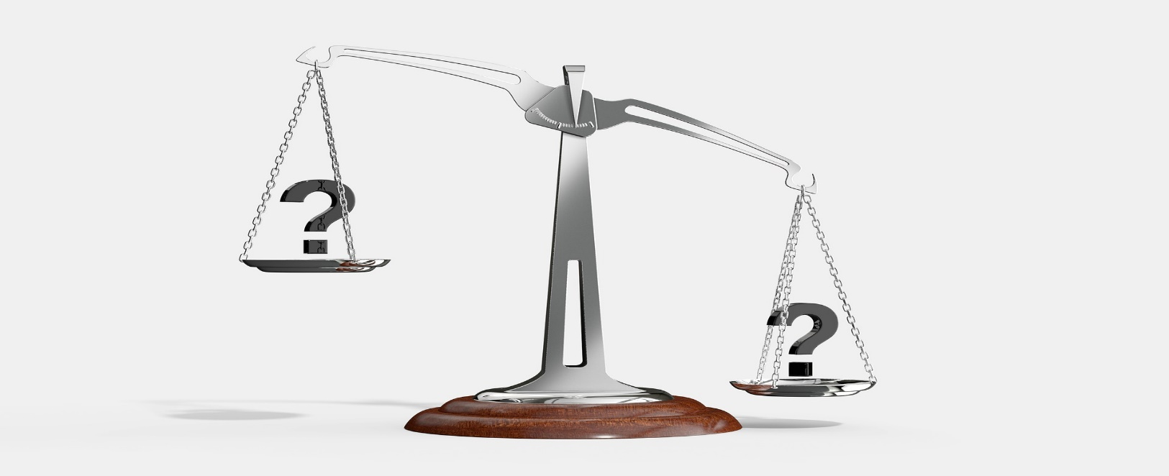
Jak silné je postavení tajemníka?
Lze vůbec skrze právo najít spravedlnost???
Poslechněte si naši ústavní soudkyni Kateřinu Šimáčkovou
https://www.youtube.com/watch?v=QDSSW2PokIM

Slide 11
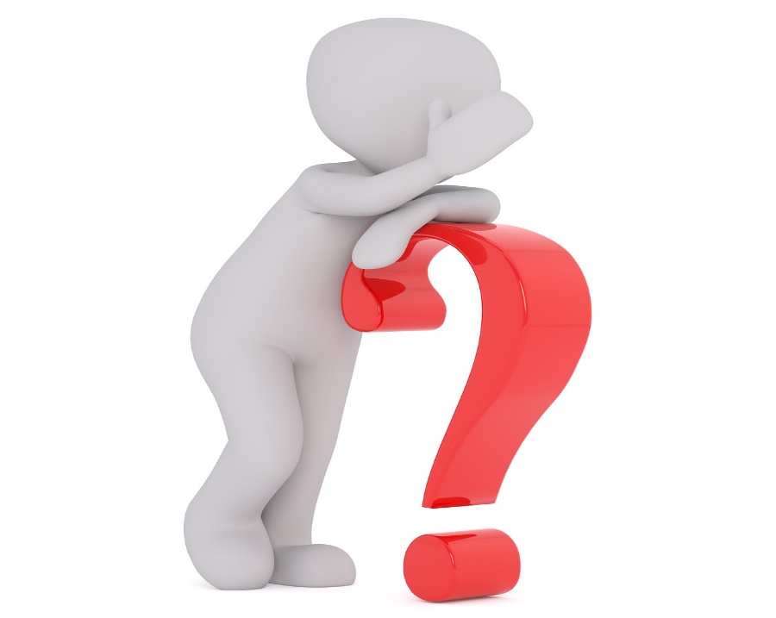
Děkuji za pozornost!

